Slide 1
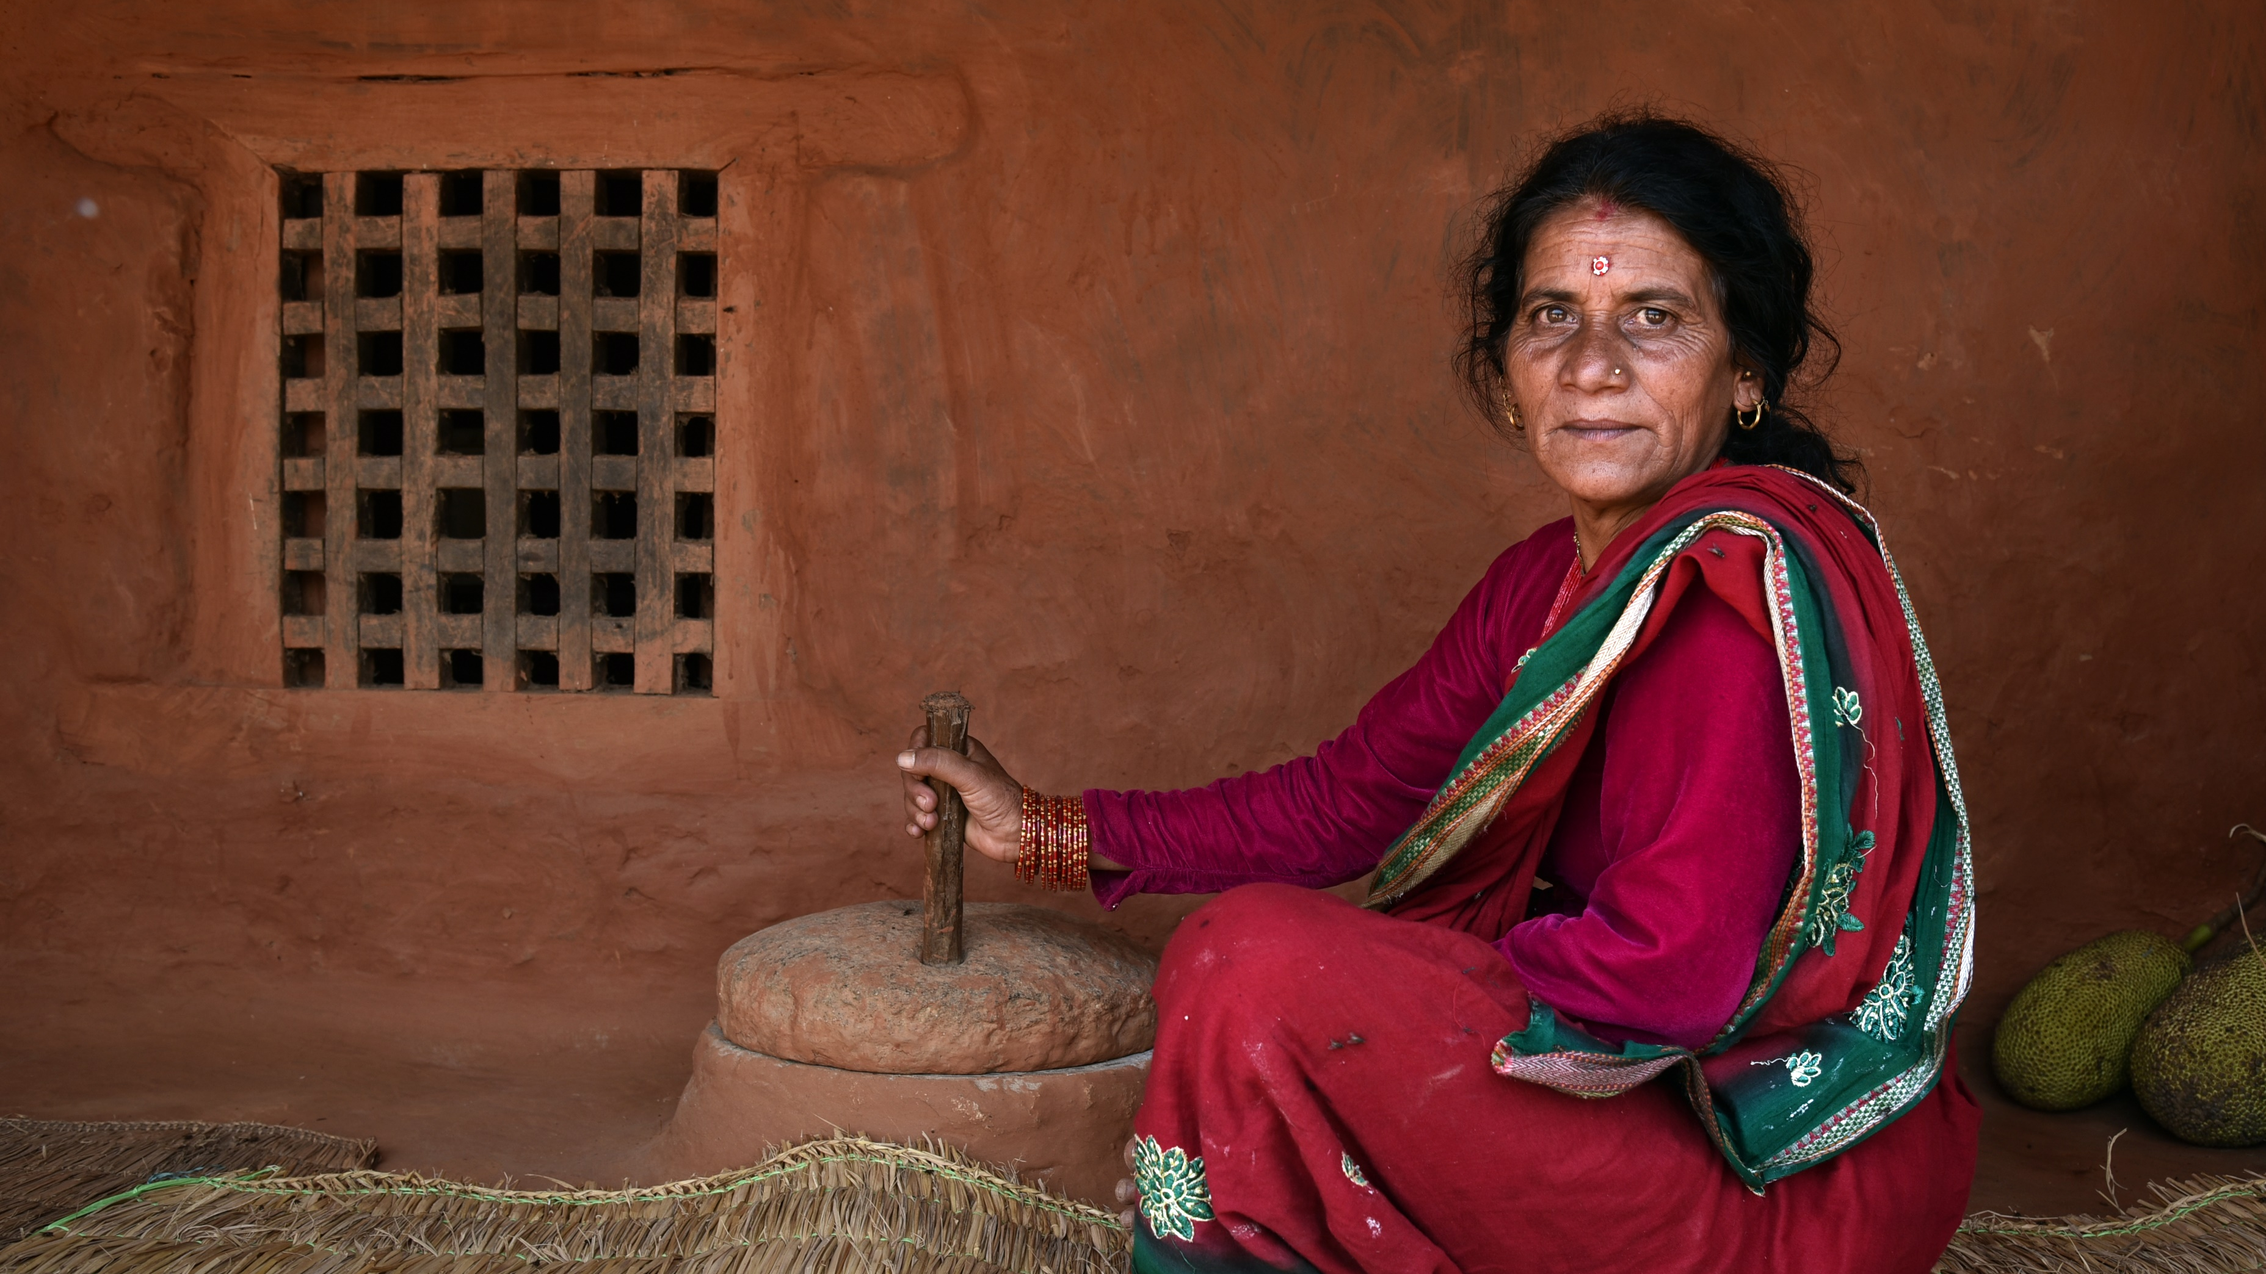
Yhteinen leipämme - virret kuvilla
Notes:
Kuva: Suomen Lähetysseura / Prajwaal Maharjan. Kuvateksti: Guyanu Maya Basnet malar rismjöl, som bland annat används till nepalesiska kringlor.

Slide 2
Virret
Virsiä voi laulaa arjen ja juhlan hetkissä,
niin omassa rukoushetkessä kuin yhdessä muiden kanssa:
Raamattupiirit, lähetyspiirit, aikuisten kokoontumiset
Jumalanpalvelukset
Lasten kerhot
Nuortenillat, isoskoulutus
Leirit, retket

Slide 3
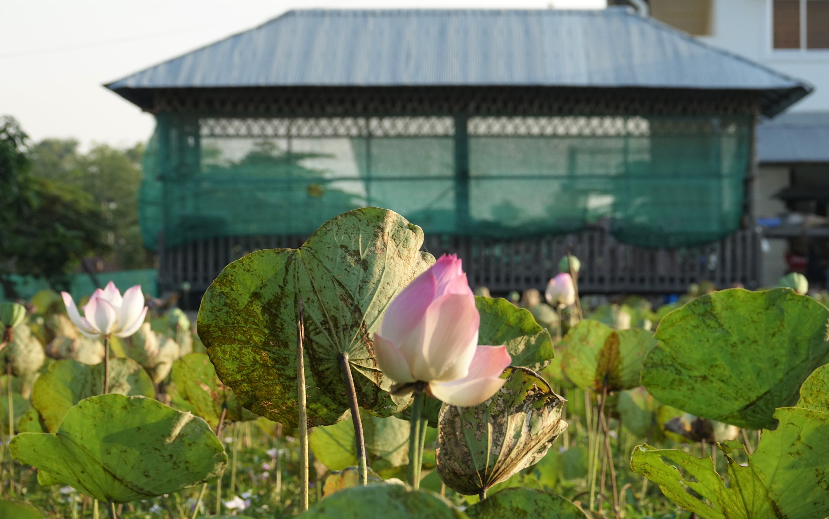
Käskit meidät maailmaasi
viljellä ja varjella,
työhön tähän antamaasi
anna meidän taipua.
Kiittäen suo antejasi
meidän täällä nauttia,
oikein käyttää lahjojasi.
Kuule meitä, Jumala.
Virsi 391:9
Notes:
Kuva: Suomen Lähetysseura / Ilkka Koivisto; TangKrang-koulu-kukkaniityn-keskella-IlkkaKoivisto-1

Slide 4
Virsi 220:5
Myös toisiin kristittyihin liittää
yhteinen leipä meidätkin.
Ruumiisi jäseninä kiittää
sinua saamme, armoisin.
Nyt yksi leipä meille suodaan
ja henki yksi meihin luodaan.

Slide 5
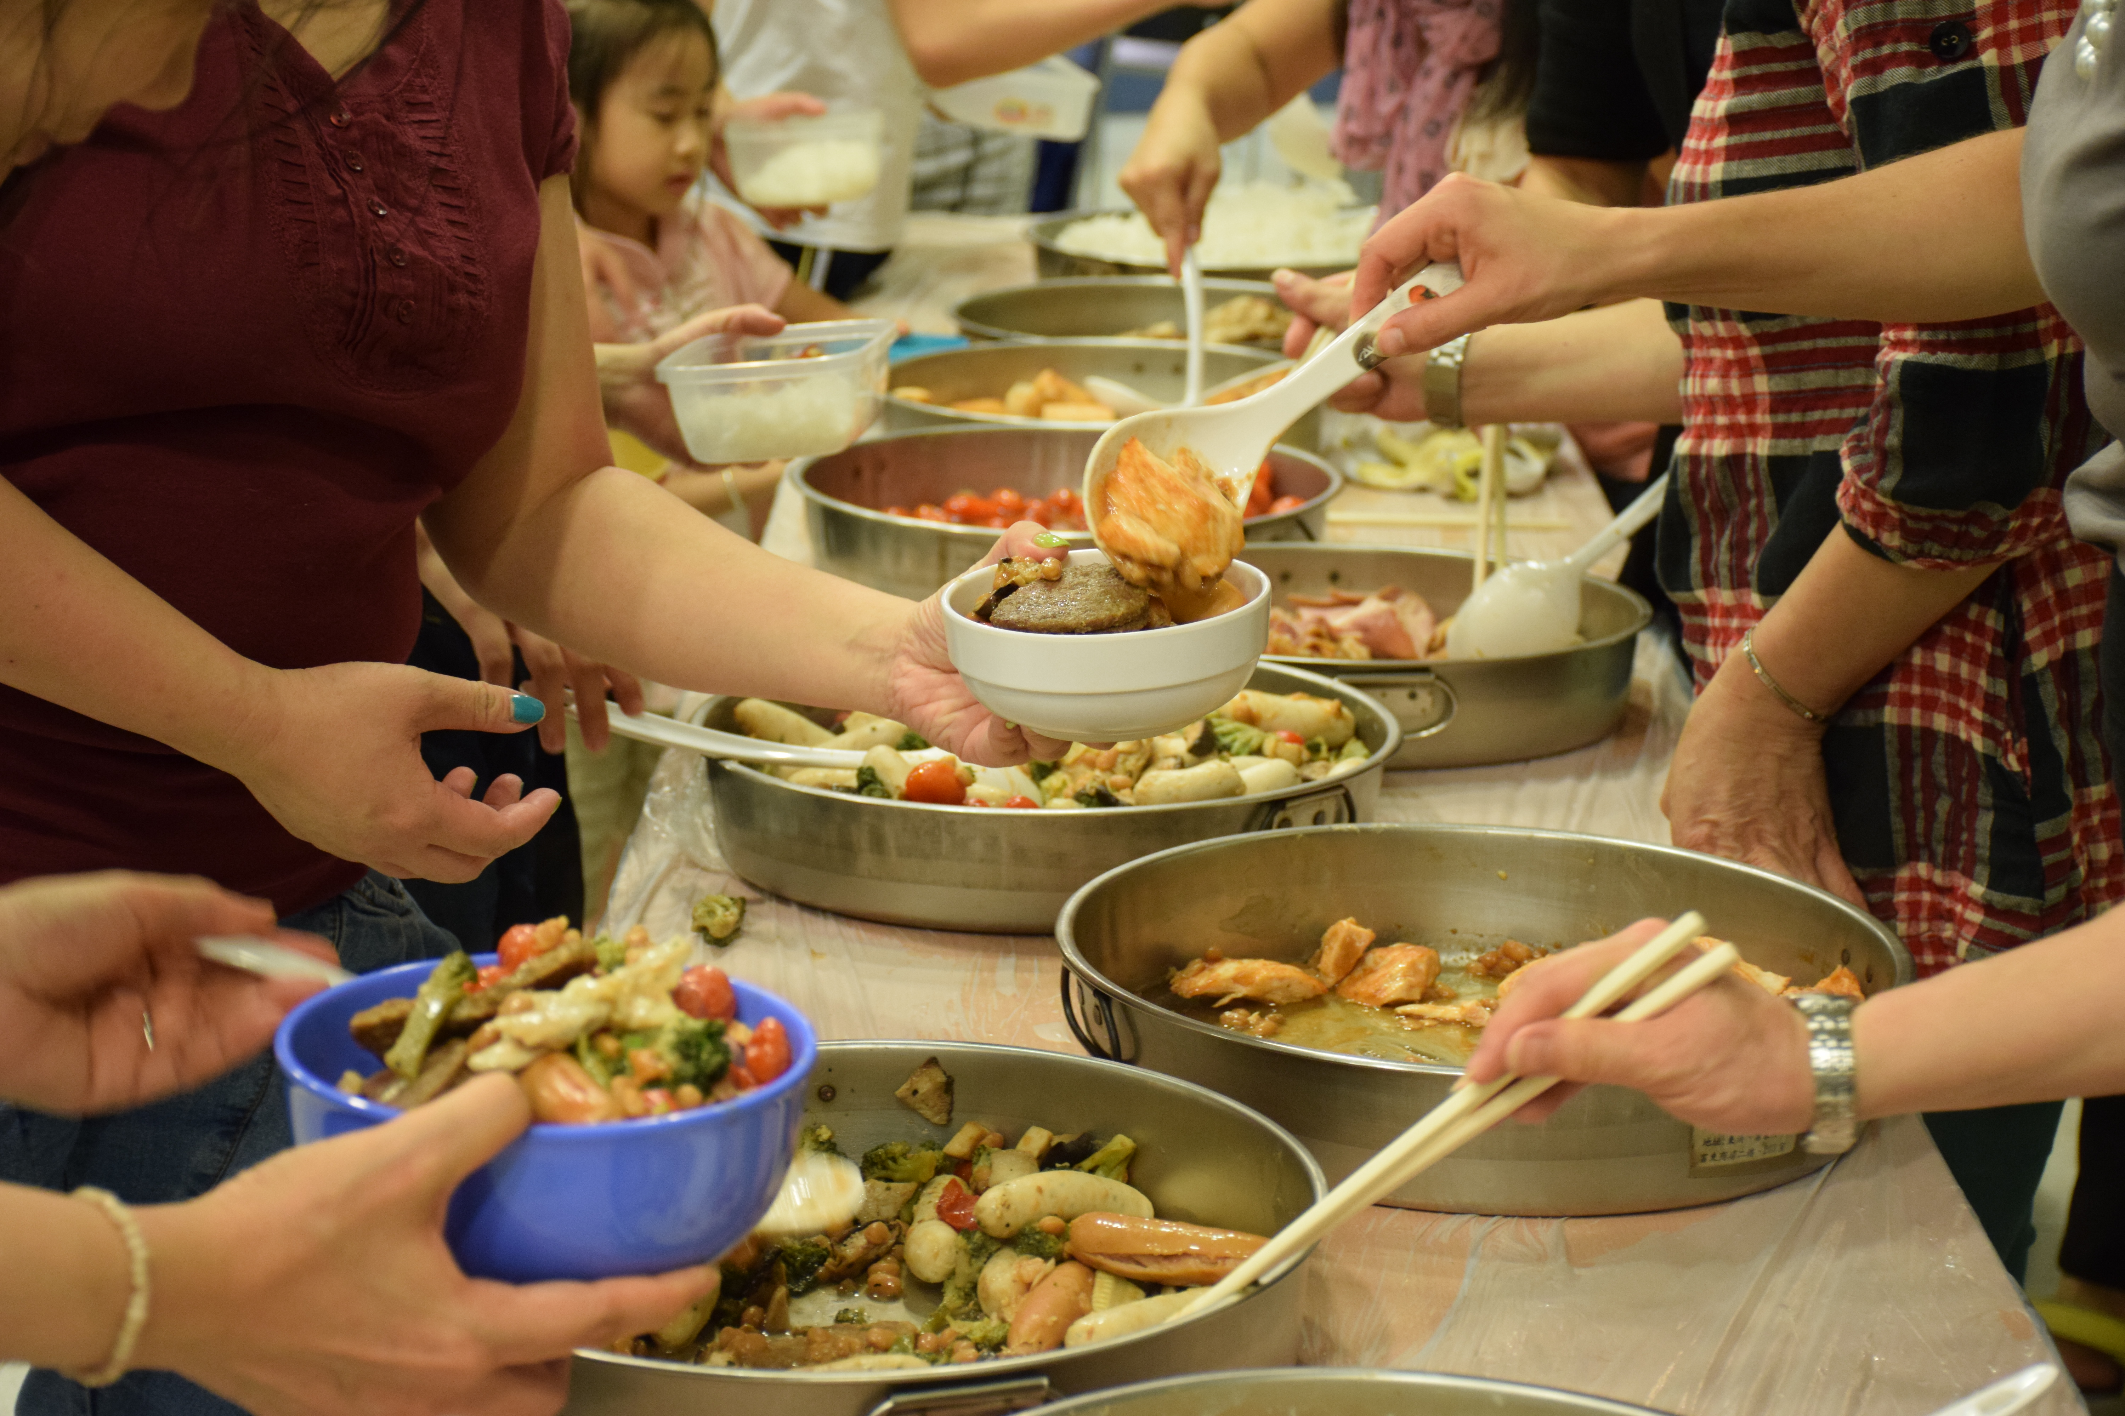
Nyt keskenänne
myös leipä jakakaa,
ihminen ihmiseltä
Jumalan lahjat saa.
Siis keskenänne
myös leipä jakakaa.
Virsi 12:5
Notes:
Kuva: Suomen Lähetysseura / Upu Leppänen; Tao Yanin seurakunnan ruokajakelu (Foodlink) 2015, Hongkong

Slide 6
Virsi 231:1
Maan sato elon aikaan
pelloilta korjataan,
ja jyvät yhteen liittyy
kun leipä leivotaan.
Näin, Herra, yhteen liitä
sydämet kaikkien.
Luo kirkkoon yksi sielu
ja rauha taivainen.

Slide 7
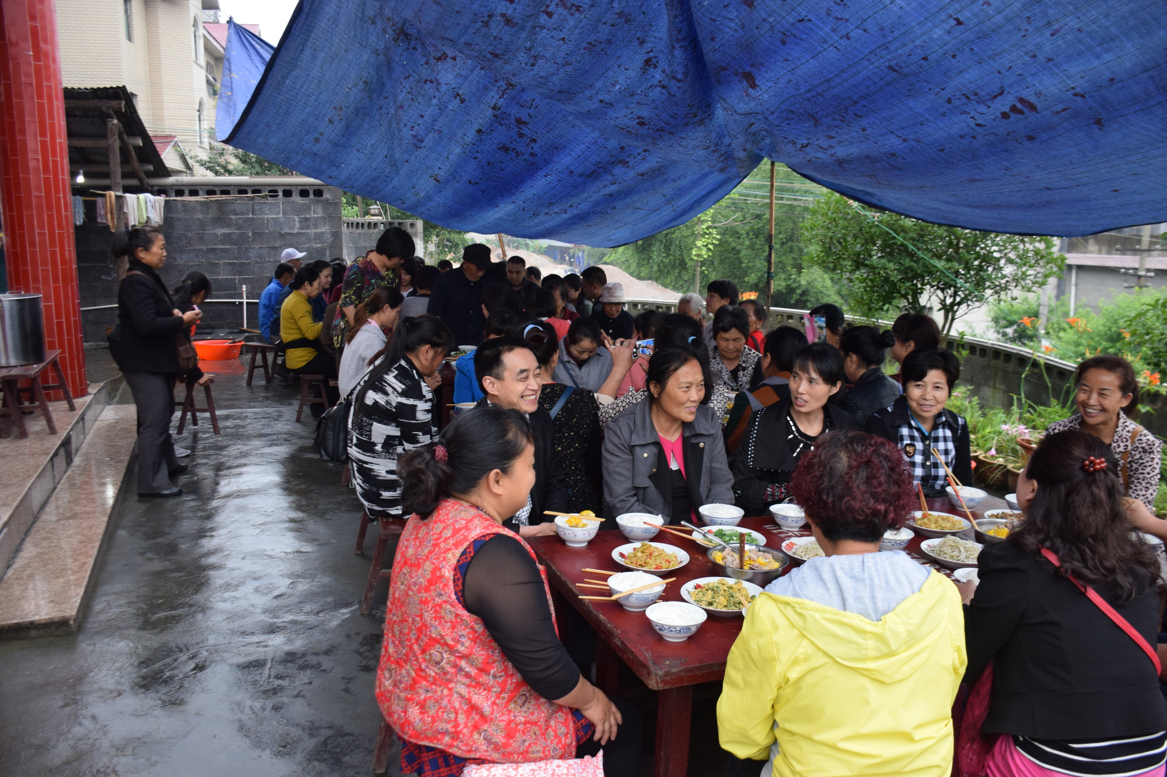
Kaikki katsovat sinua, Herra,
sillä sinä annat meille ruokamme ajallaan.
Virsi 473:1a
Notes:
Kuva: Suomen Lähetysseura / Jan-Eerik Leppänen; ”HUNAN seurakuntatyö, koulutus 6.6.2016”

Slide 8
Leipää taivaasta tuot,
meille itsesi annat.
Sanasta elämän voimaa jaat,
halki kuoleman kannat. Virsi 59:2
Notes:
Kuva: Suomen Lähetysseura / Upu Leppänen; Lantau, Hongkong

Slide 9
Virsi 46:6
Sanan valon anna paistaa,
kaikki kansat tavoittaa,
että kaukaisinkin maistaa
armon uutisleipää saa.
Leipää merien taa
eikö kaikille yllä?
Kristityt, Isämme leivästä
heille riittäisi kyllä!
Virsi 59:4

Slide 10
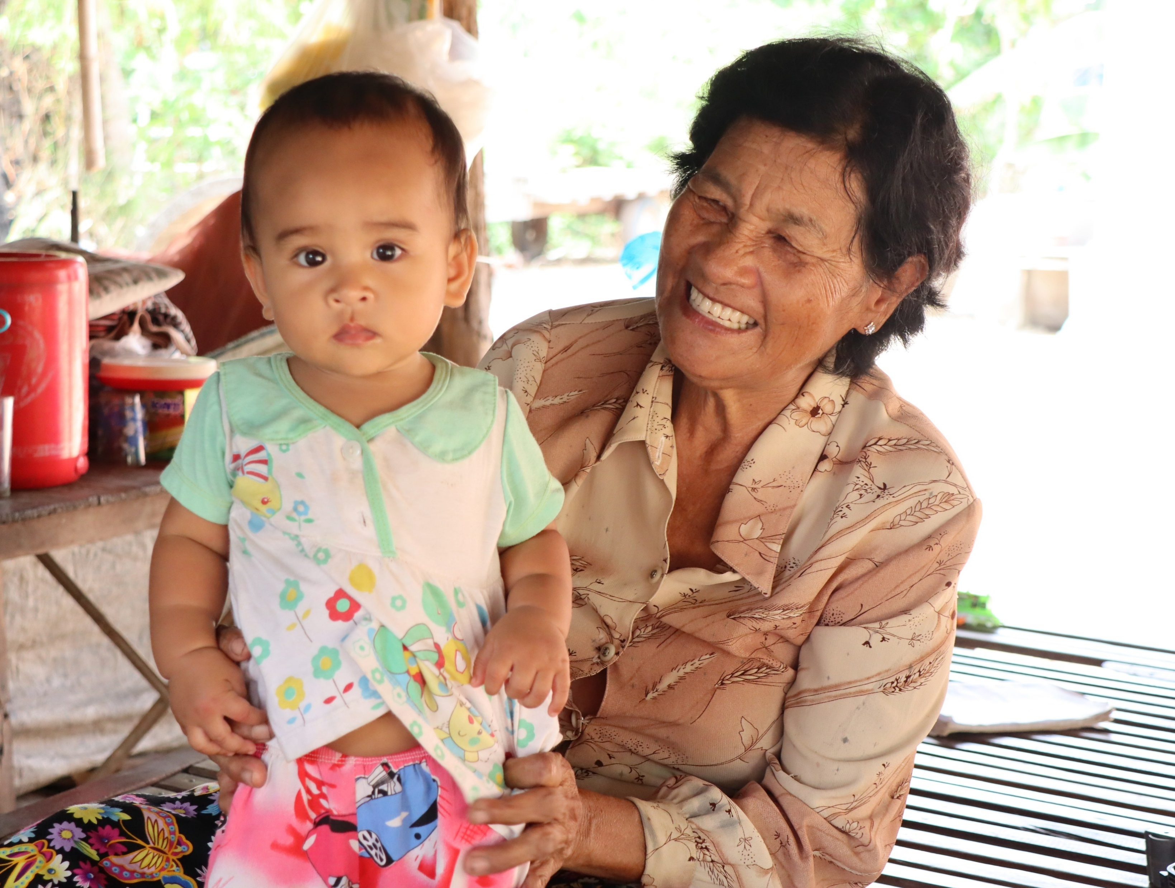
Oi Isä meidän,
huolen meistä kannat,
leipämme meille
joka päivä annat.
Siis lapsen lailla
sinuun luotamme
ja hyvyyteesi, Isä,
turvaamme.
Virsi 366:1
Notes:
Kuva: Suomen Lähetysseura / Anna Peltonen; Krousin kylä, Kambodzha

Slide 11
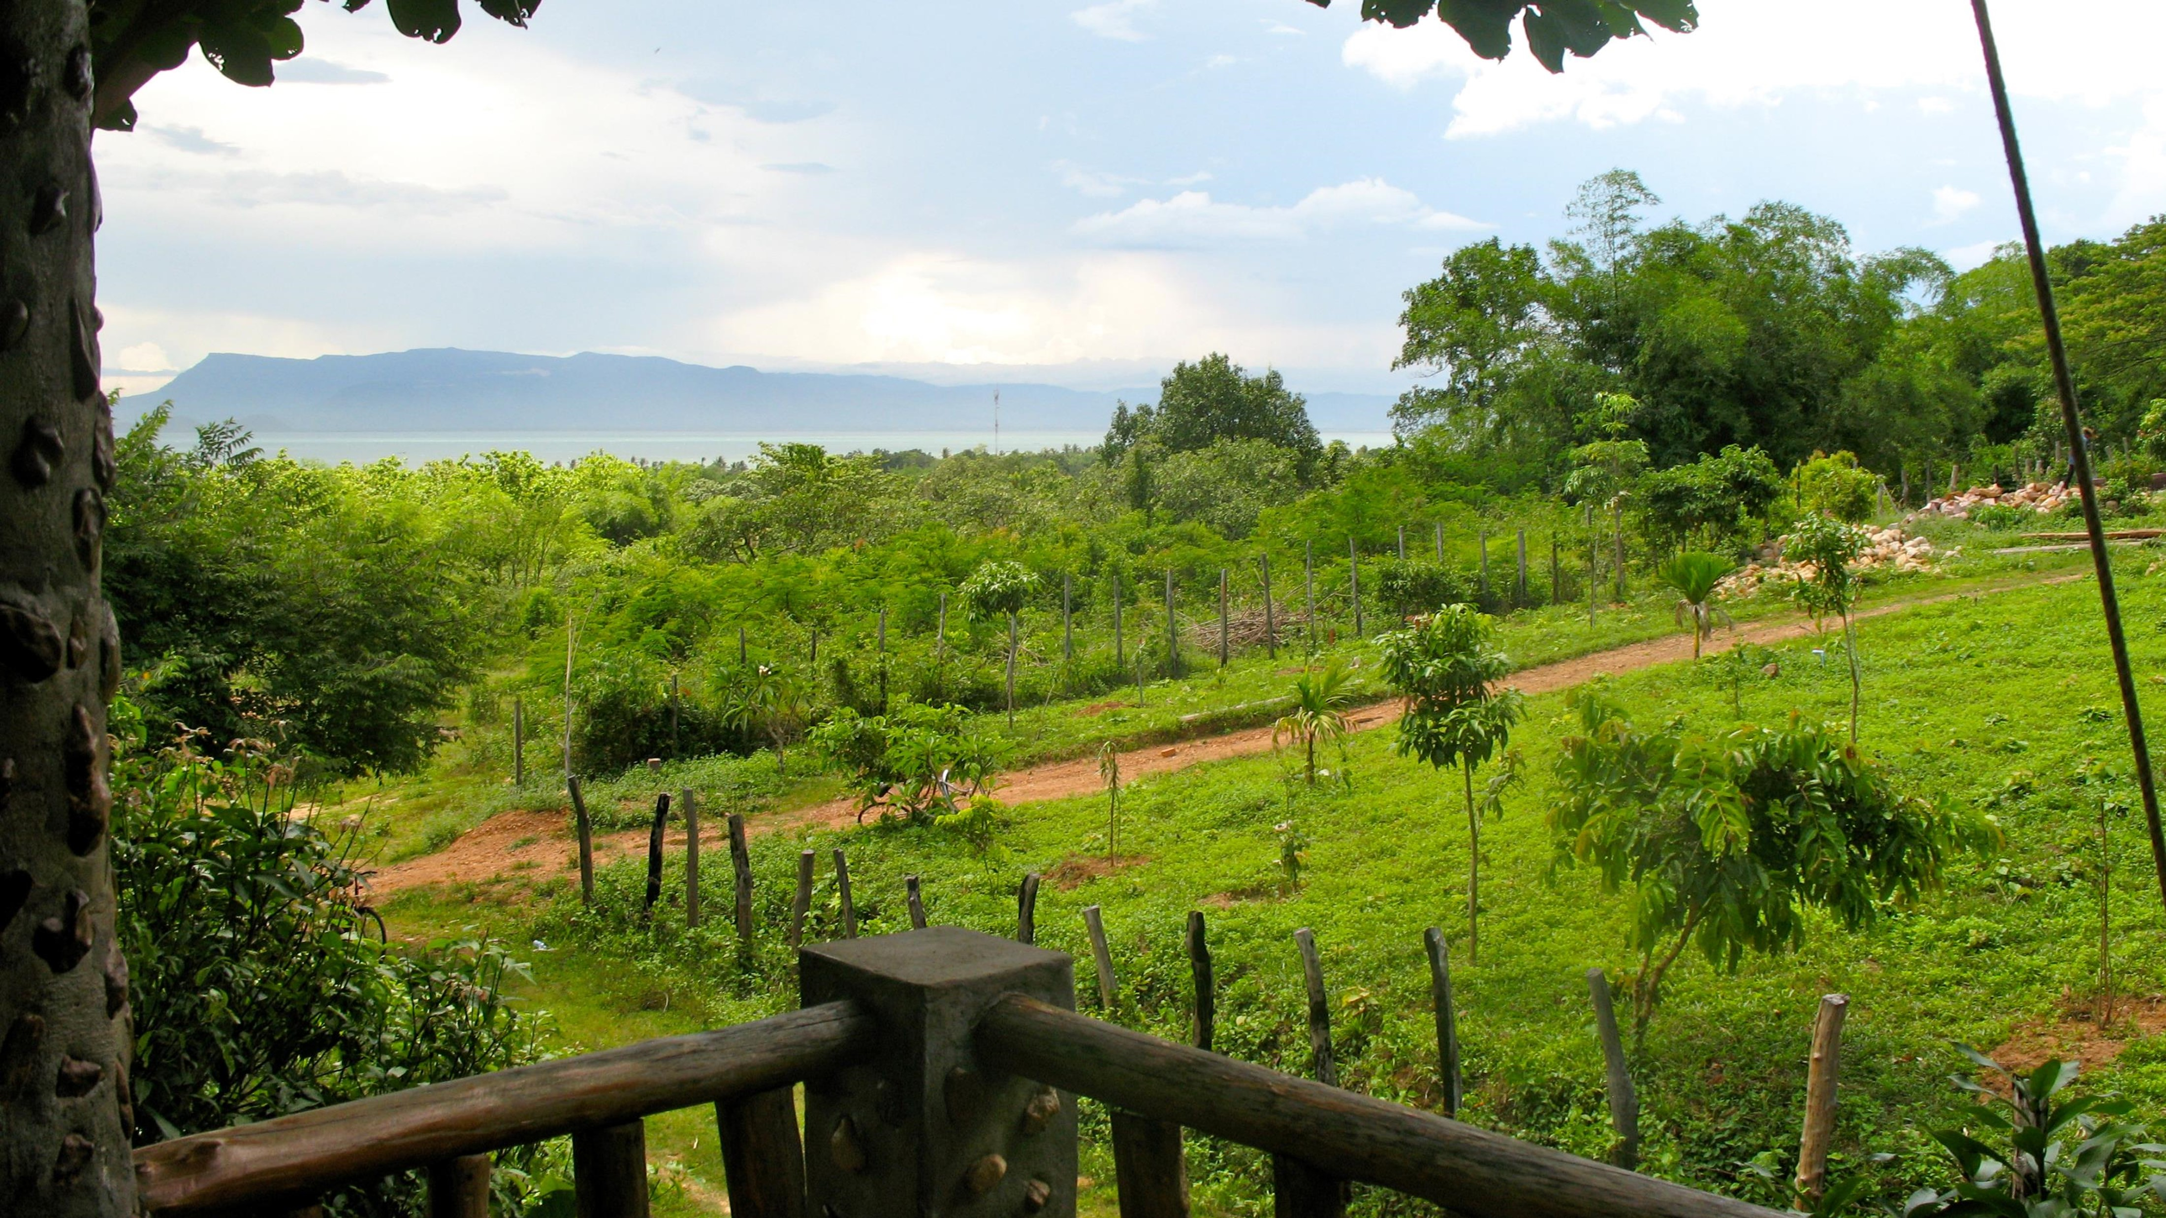
Kun Herra hoitaa,
paimentaa,
ei silloin mitään puutu.
Hän kaitsemasta minua
ei väsy, ei hän suutu.
Hän ruokkii taivaan leivällä
ja elävällä vedellä
virvoittaa sieluani.
Virsi 375:1
Notes:
Kuva: Suomen Lähetysseura / Upu Leppänen; Kep, Kambodzha

Slide 12
Virsi 417:1
Nälkäisiä auttaisinko,
taittaisinko
leivästäni puolikkaan?
Jaksaisinko muserretun,
lannistetun
auttaa maasta nousemaan?
Jeesus, askeleesi painoit pintaan maan.
Työn ja uupumuksen tulit tuntemaan.
Iloitsit ja itkit, ystäviä hait.
Viinin, ohraleivän syötäväksi sait.
Nälän, puutteen mailla
murruit leivän lailla
meille elämäksi.
Virsi 441:4

Slide 13
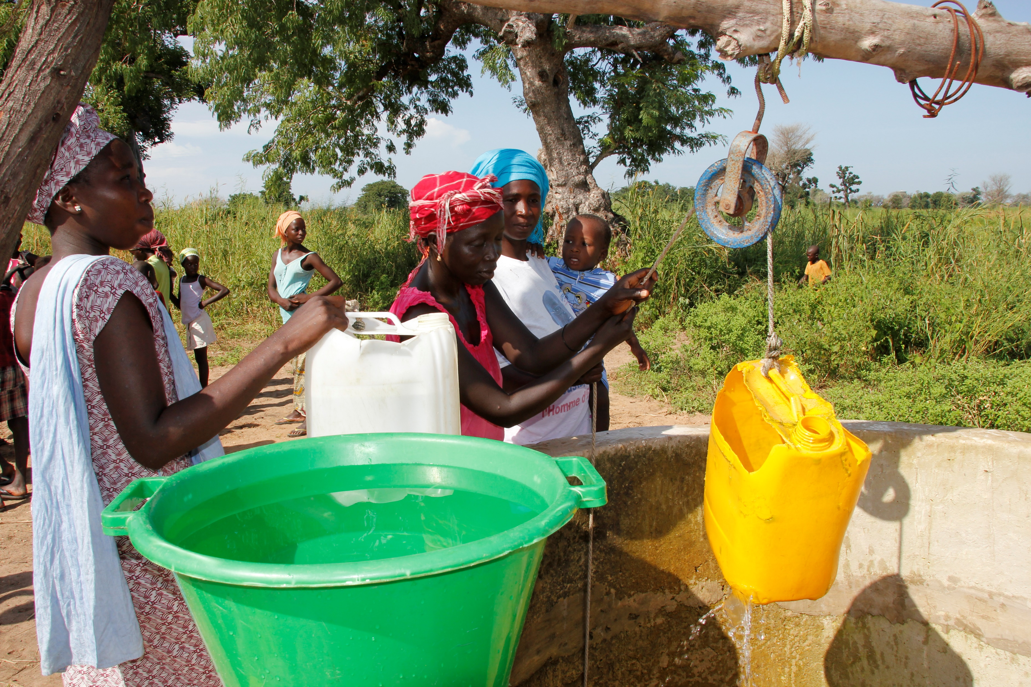
Missä leipää murretaan,
köyhää lasta ruokitaan,
Herra toimii päällä maan
armossaan ja voimassaan.
Virsi 416:3
Notes:
Kuva: Suomen Lähetysseura / Pirre Saario; Kaivo Thiecknan kylässä, Senegal

Slide 14
Virsi 521:7a
Tee uskossa, toivossa työtä
ja leipäsi rauhassa syö.
Kun Herrasi armo on myötä,
niin murheetta nukkuos yö.
Taivaan isä meille
leivän lahjoittaa.
Vaaroissa hän suojaa,
pelon karkottaa.
Virsi 494:2

Slide 15
Rakkaalla läsnäolollasi
kirkasta päivä jokainen.
Pyhästä ehtoollisestasi
suo ilo ylimaallinen.
Leivässä saavu siinäkin,
jota me syömme arkisin.
Virsi 465:3
Notes:
Kuva: Suomen Lähetysseura / Iiris Arjanne; SN801 Latyr Dioufin virkaanastujaiset ja jumalanpalvelus (71)

Slide 16
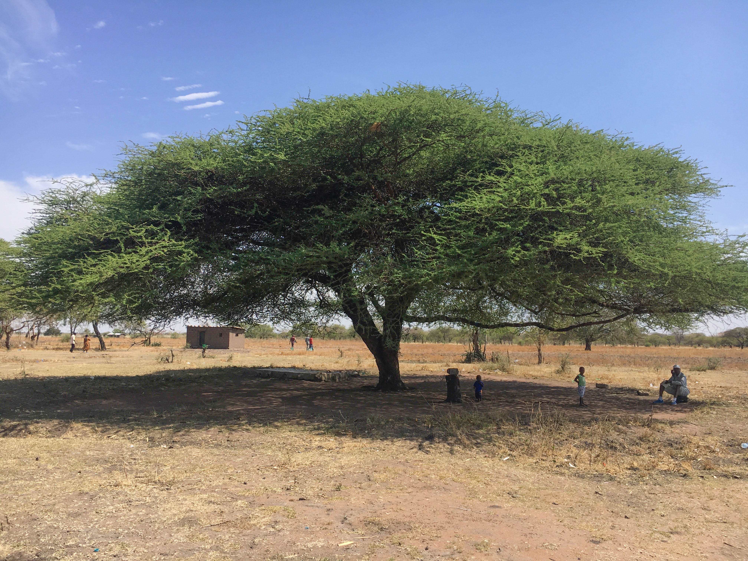
Hän maahan sateen heitti,
soi loistaa auringon,
maan siunaukseen peitti,
Hän Isä, luoja on.
Se siunaus näin siirtyi
peltoomme, leipäämme,
ja Herran hyvyys piirtyi
jokaiseen päiväämme.
Virsi 575:2
Notes:
Kuva: Suomen Lähetysseura / Minna Havunen; Kuva_Minna Havunen_Tansania_puu_

Slide 17
Jokapäiväinen leipämme:
Jumalan läsnäolo, siunaus ja rukous

Slide 18
Lisää Raamatun leivän moninaisia makuja ja käyttötarkoituksia
löytyy rovasti Pekka Harnen teoksesta Murrettua leipää
(Suomen Lähetysseura 2006)

Slide 19
TASAUS,
jotta maailma olisi oikeudenmukaisempi, valoisampi ja lempeämpi

